Slide 1

鸽 子 广 场
DoveSquare
期中检查
聚焦浙商大新闻，提供商大师生交流平台
王俊涵 叶泽楷 林悦章

Slide 2
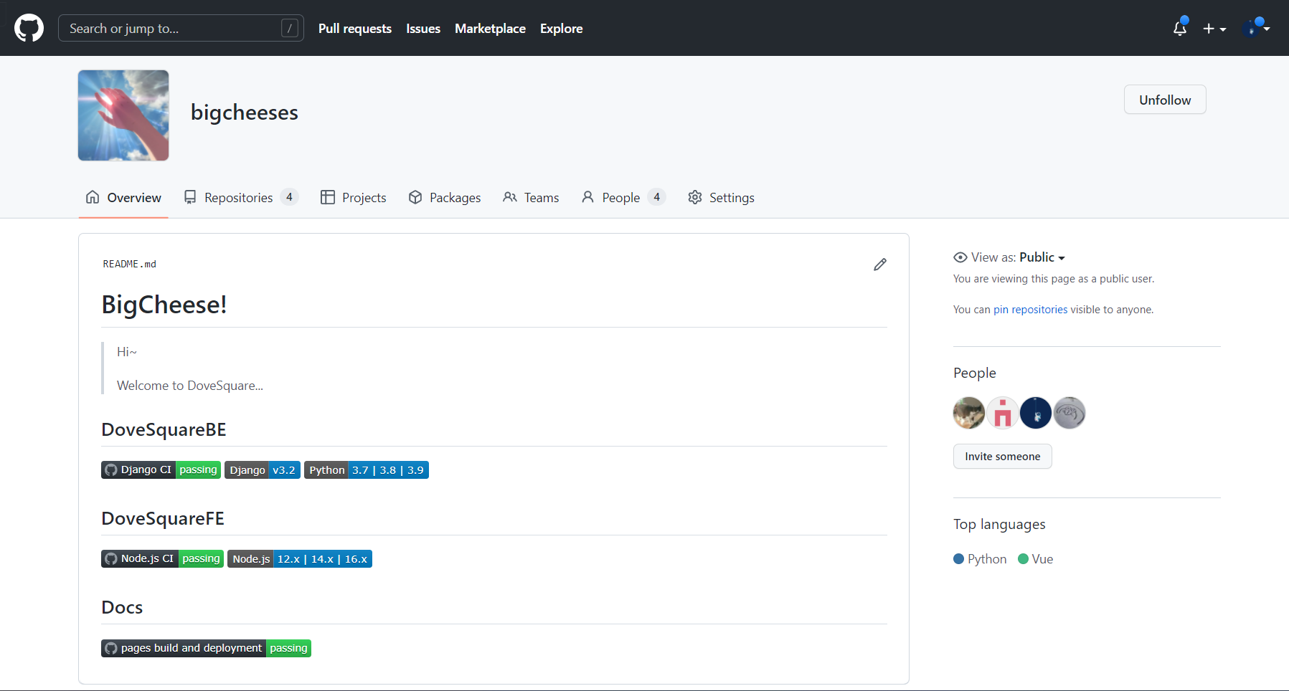

Slide 3
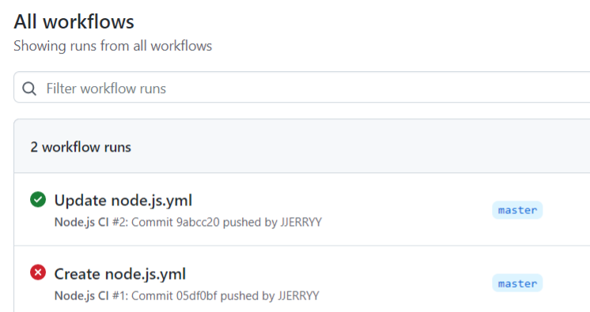
前端当前进展
*广场前端实现
*动态列表前端实现
核心界面基本实现
Github自动化打包实现，部署还没有服务器
前后端还没有打通调试

Slide 4
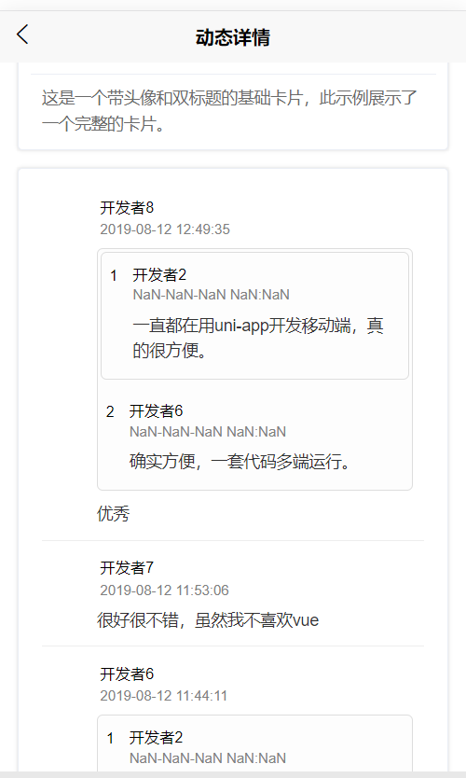
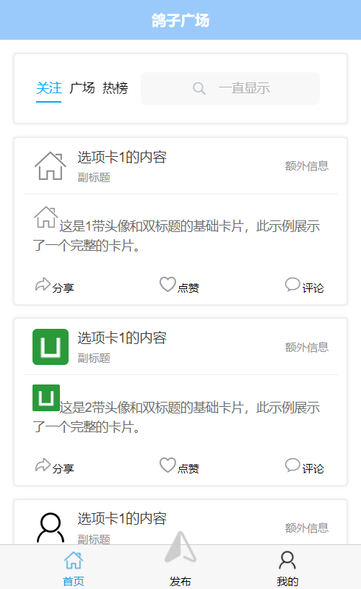

Slide 5
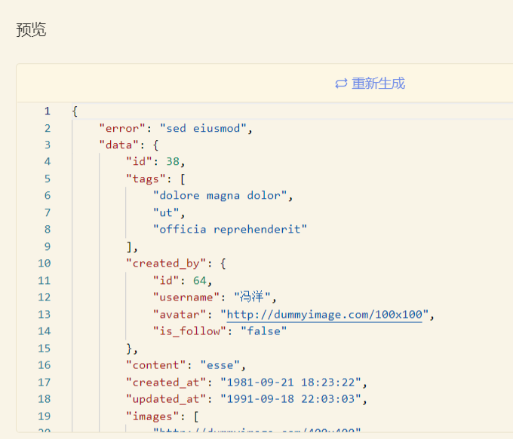
后端当前进展
ApiFox测试用例完成
添加Github action
前后端还没有打通调试

Slide 6
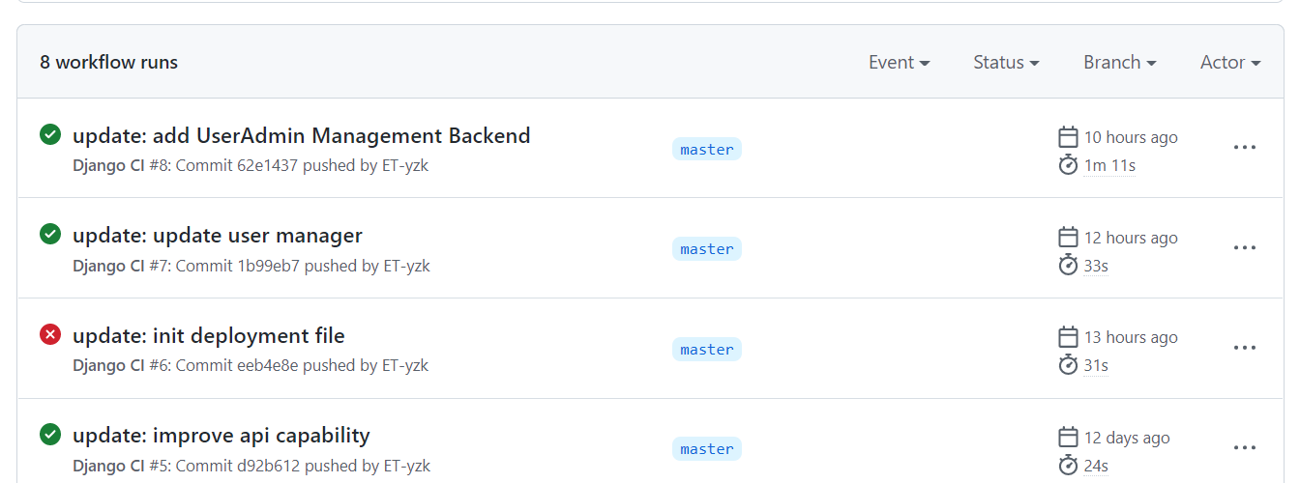
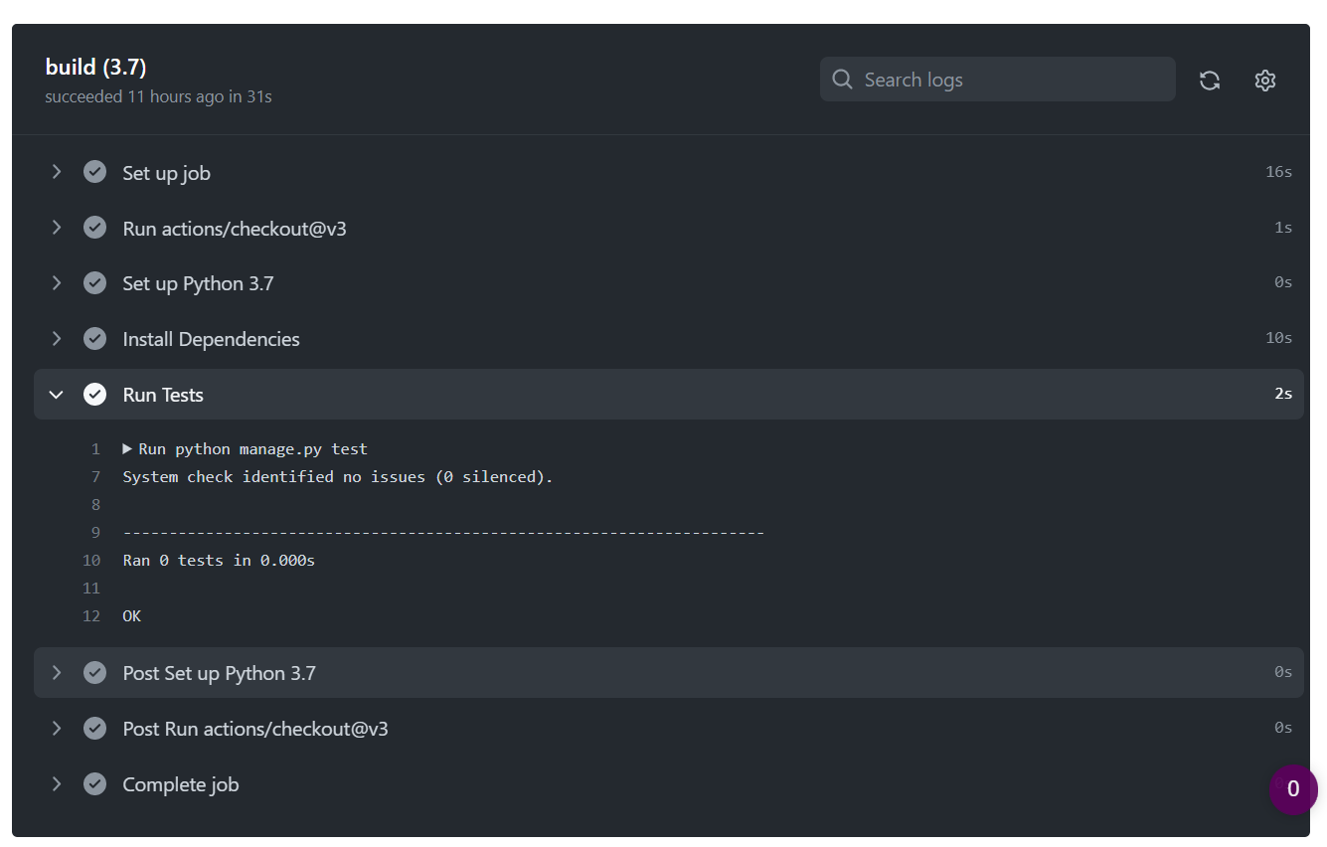

Slide 7
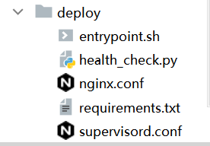

微信小程序
Nginx
WSGI
CI：registry.aliyuncs.com
服务器
docker-compose
Web Server [ Django ]
Docker Engine
Ubuntu LTS

Slide 8
感谢您的观看！
王俊

